Slide 1

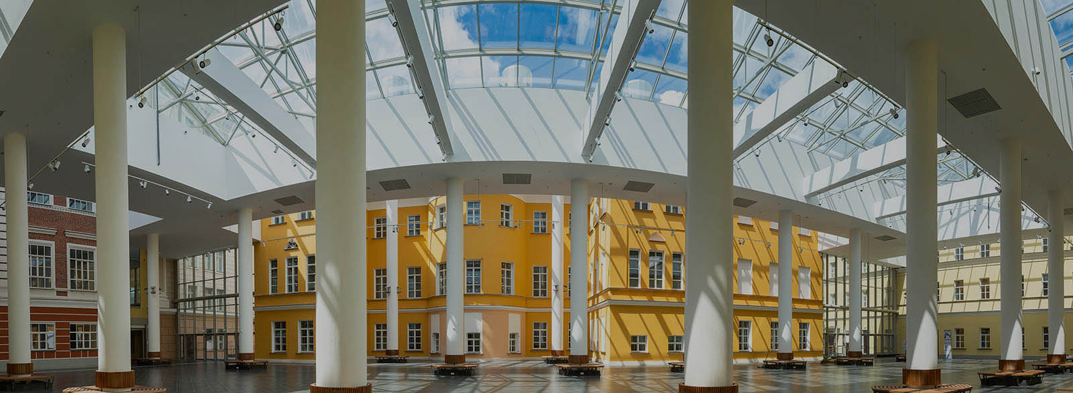
Современные методы кластеризации
Modern clustering methods
Тип проекта:
Исследовательский
Вид проекта:
Индивидуальный
Выполнил:
Студент 3 курса БПИ221 группы Сергеев Д. А.
Научный руководитель:
Руководитель направления по анализу данных
лаборатории искусственного интеллекта Сбербанка
Качан Олег Николаевич

Slide 2
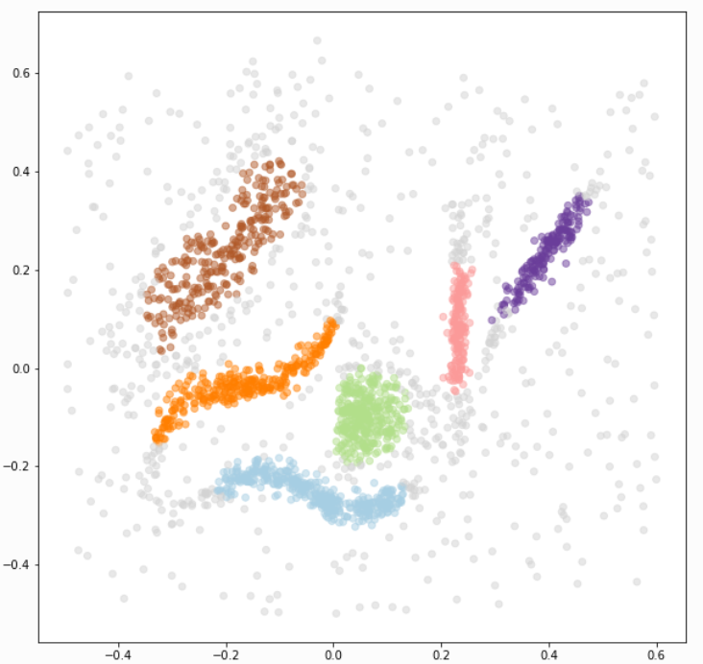

Описание предметной области
Кластеризация — это задача машинного обучения без учителя, направленная на группировку объектов в наборы таким образом, чтобы объекты внутри одного кластера были более схожи между собой, чем с объектами других кластеров
Применения кластеризации:
Биология и генетика:
Классификация организмов, анализ экспрессии генов или группировка белков по функциональному сходству.
Рекомендательные системы:
Группировка пользователей или товаров для предложения релевантного контента
Геоинформационные системы:
Кластеризация точек на карте для анализа плотности событий или оптимизации логистики.

Slide 3
Цель и задачи работы
Цель
Развитие методов иерархической кластеризации на основе фильтрации данных по нескольким функциям и анализ их применимости к модельным и реальным данным
Задачи
Изучить необходимую теорию TDA
Проанализировать существующие методы кластеризации
Реализовать пайплайн кластеризации
Изучить метрики сравнения деревьев для анализа полученных иерархий кластеров
Провести эксперименты и проанализировать полученные результаты

Slide 4
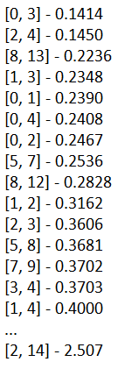
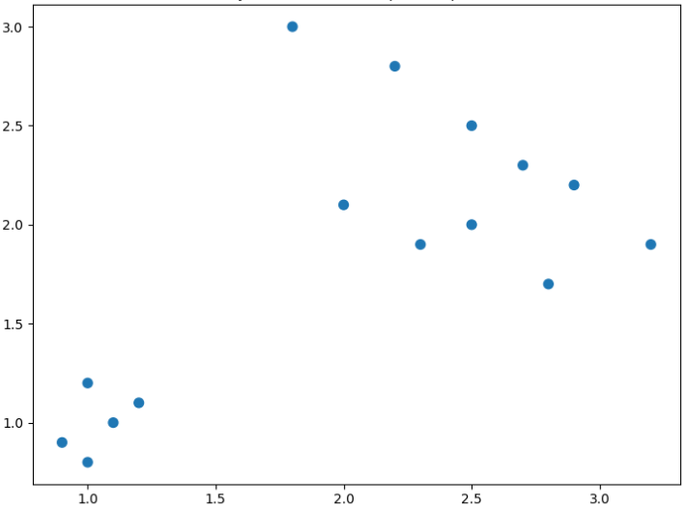
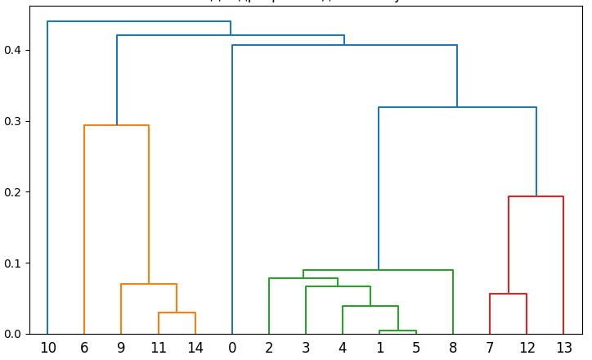
Однопараметрическая фильтрация
Фильтрация
Данные
Дендрограмма

Slide 5
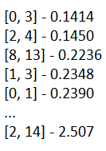
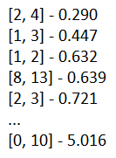
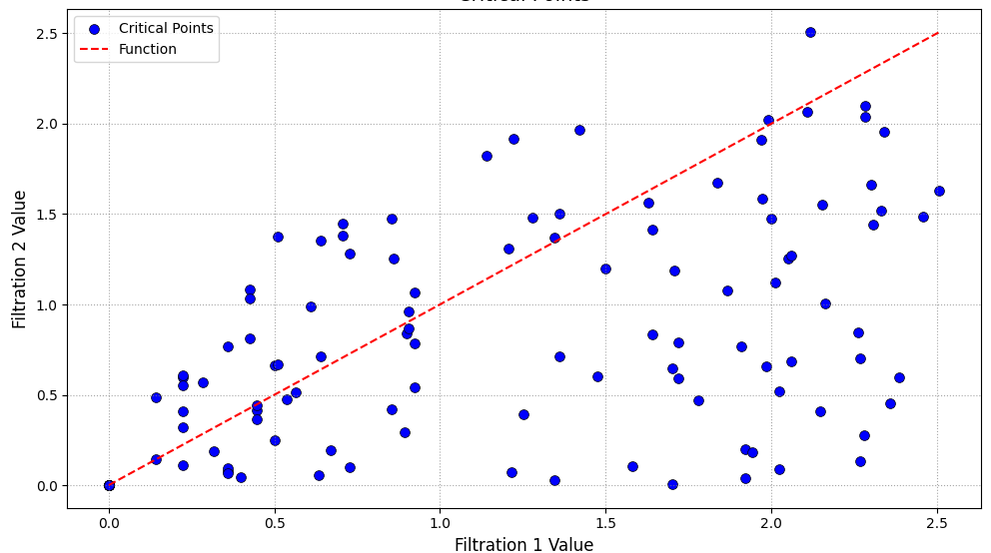
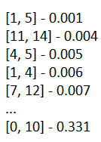
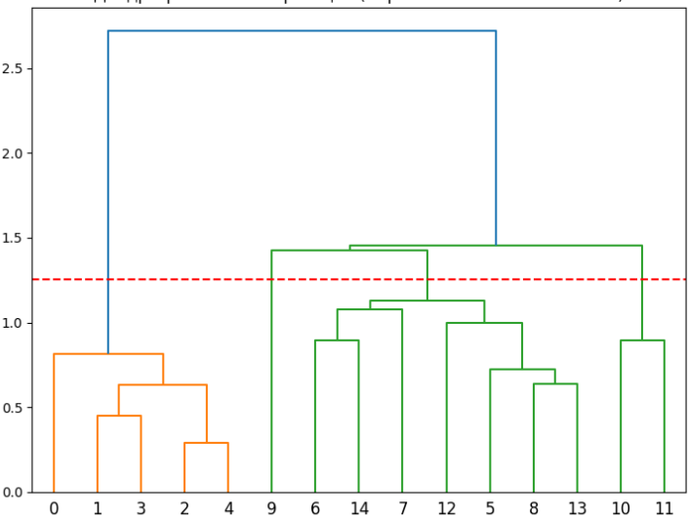
Двухпараметрическая фильтрация
Фильтрация 1
Фильтрация
Бифильтрация
Данные
Фильтрация 2
Дендрограмма

Slide 6
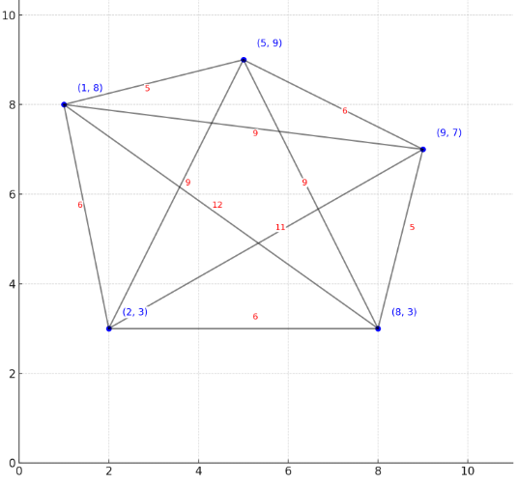
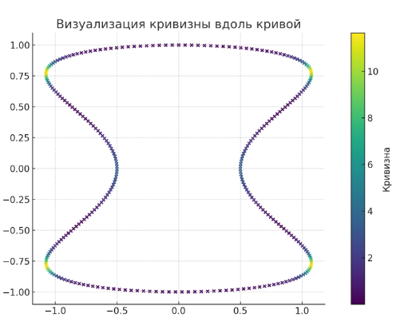
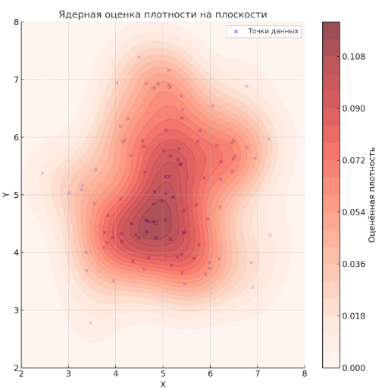
Функции фильтрации
Фильтрации по расстоянию
Евклидово расстояние
Манхэттенское расстояние
Косинусное крсстояние и др.
Фильтрации по плотности
Функция Кристоффеля
Другие фильтрации
KNN
По внутренней размерности
Гауссово ядро
Ядро Эпичникова
По кривизне
Экспоненциальное ядро и др.

Slide 7
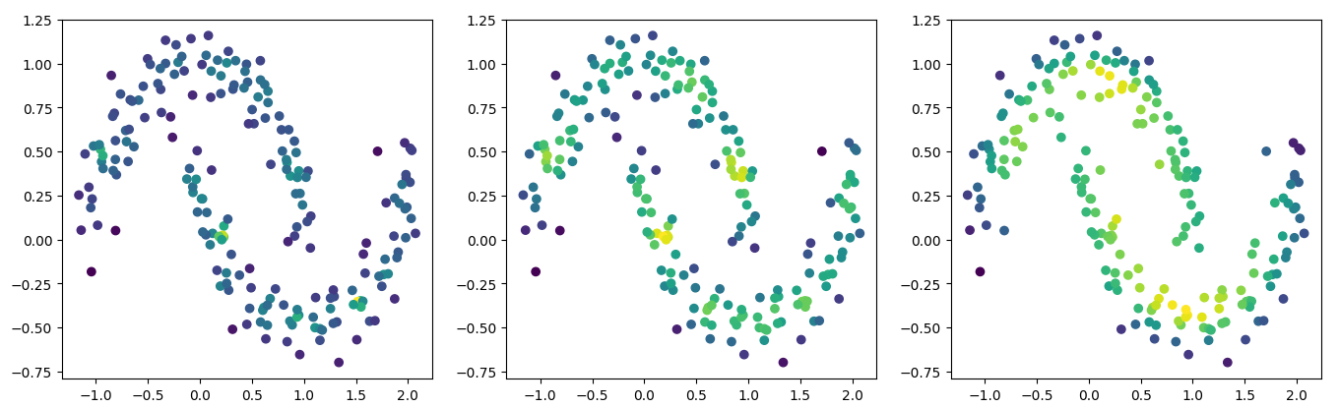
Функции фильтрации
Оценки плотностей точек на датасете moons с помощью KNN, KDE и Cristoffel соответственно

Slide 8
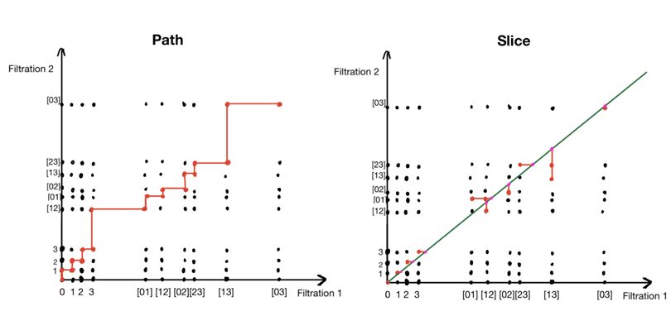
Бифильтрация

Slide 9
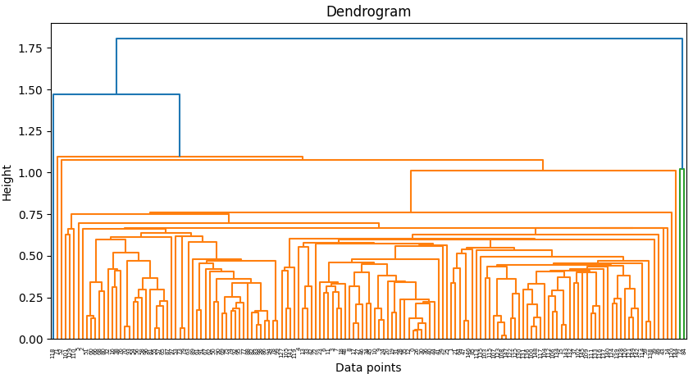
Кластеризация
Linkage Matrix
Cluster 1 | Cluster 2 | Distance | Size
0 | 1 | 1.0 | 2
2 | 3 | 1.5 | 2
4 | 5 | 2.0 | 2
6 | 7 | 2.5 | 4
8 | 9 | 4.0 | 6
… | … | … | …

Slide 10
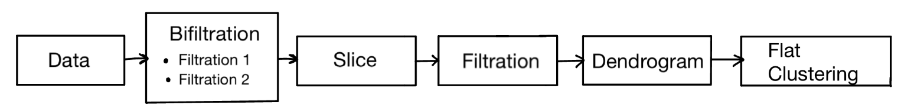
Пайплайн

Slide 11


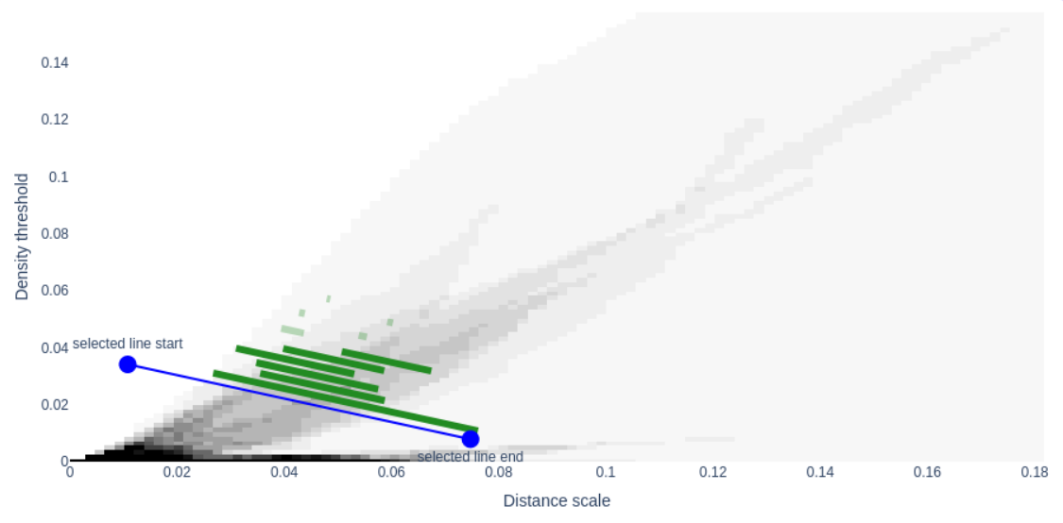
DBSCAN* и Persistable

Slide 12
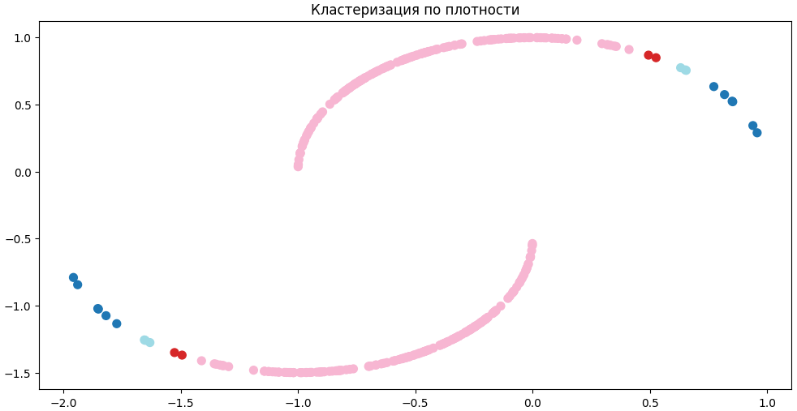
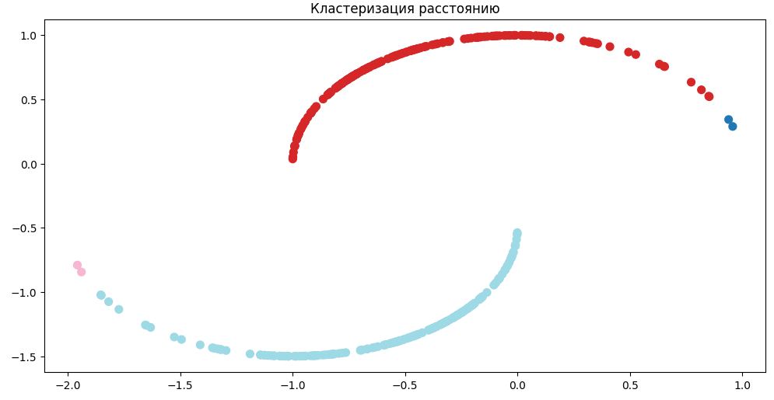
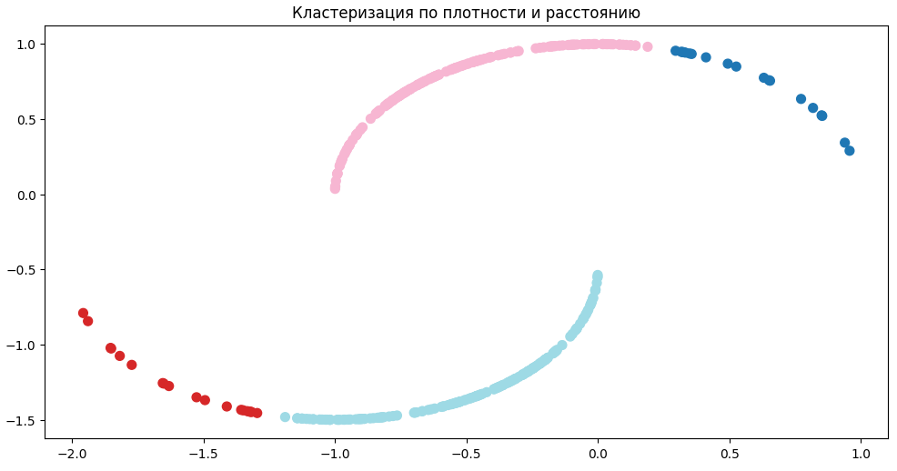
Пример 1

Slide 13
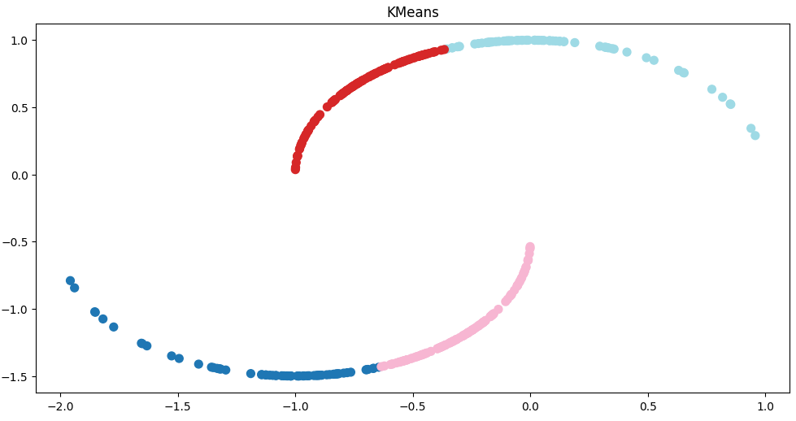
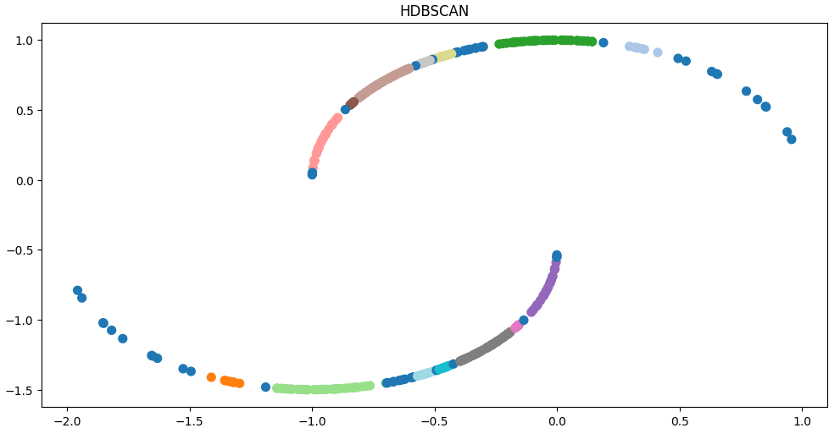
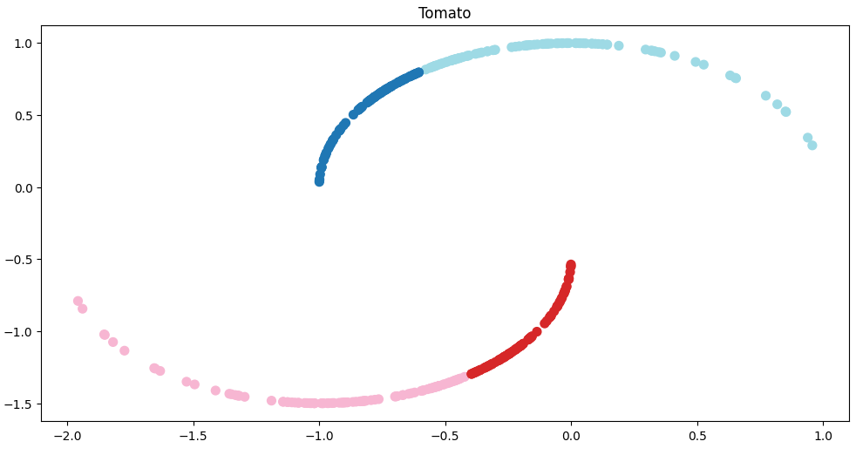
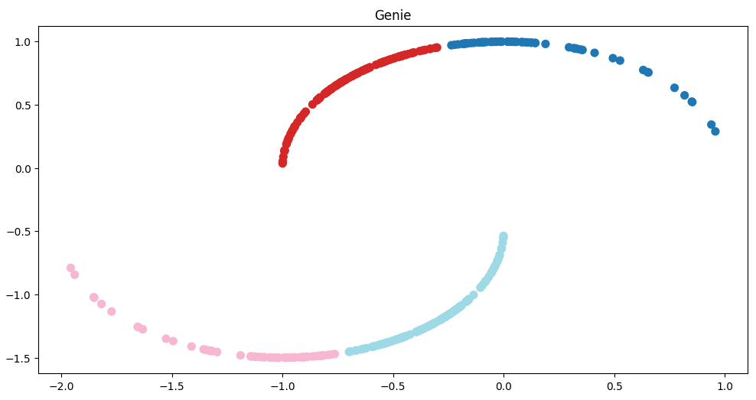
Пример 1

Slide 14
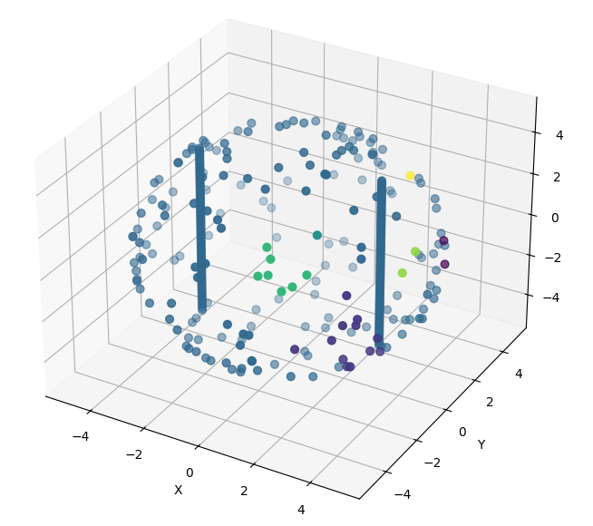
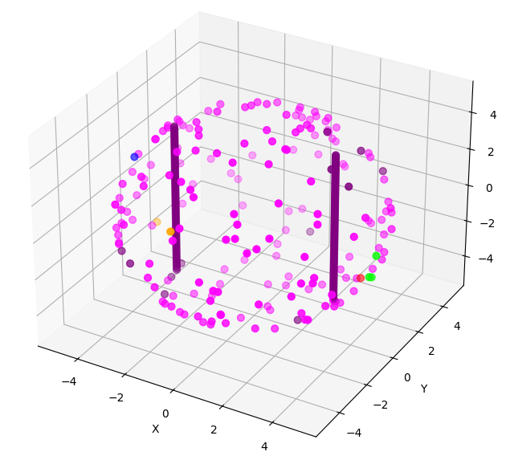
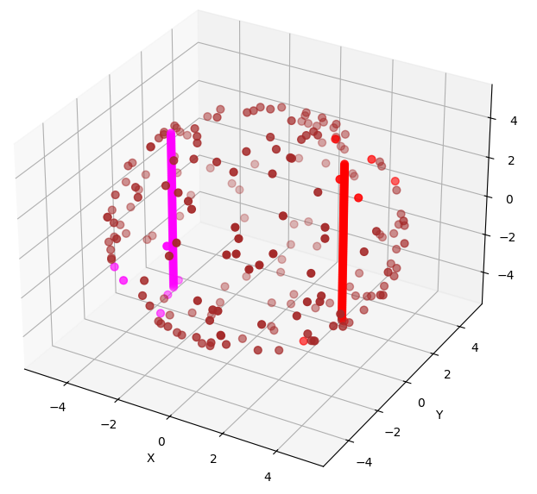
Пример 2
Кластеризация по внутренней размерности
Кластеризация по расстоянию
Кластеризация по расстоянию и внутренней размерности

Slide 15
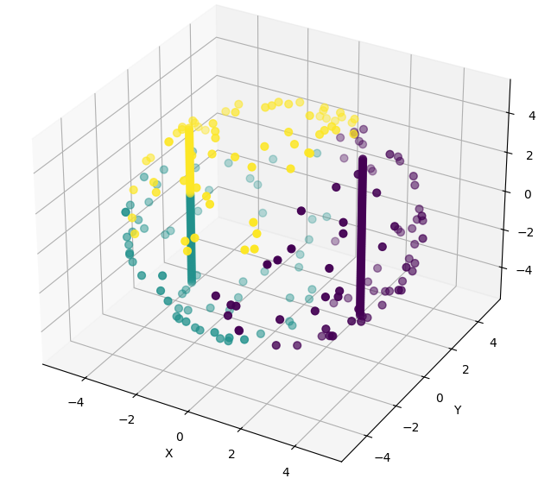
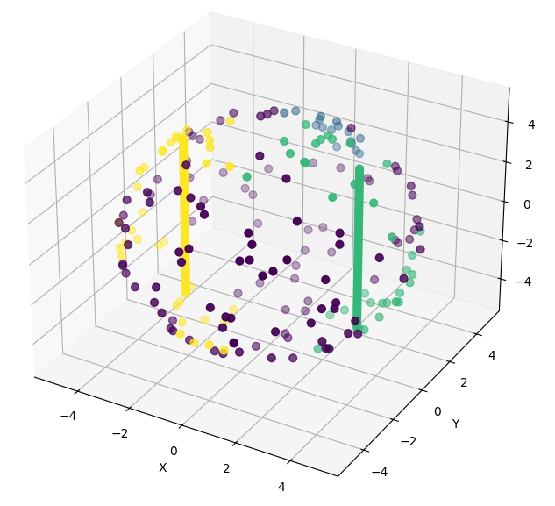
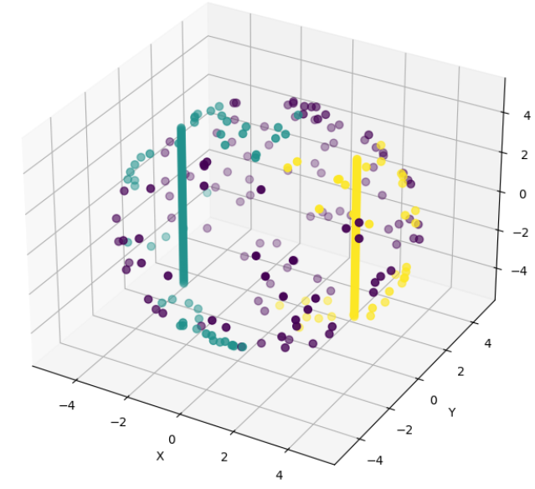
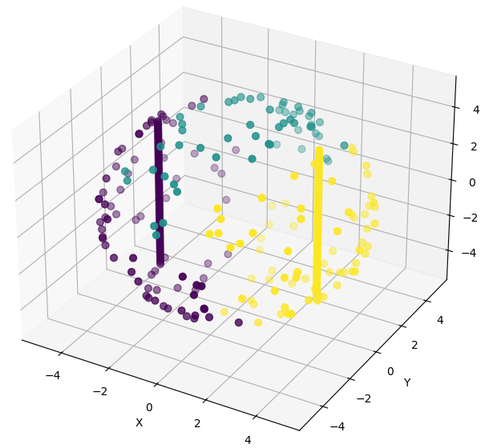
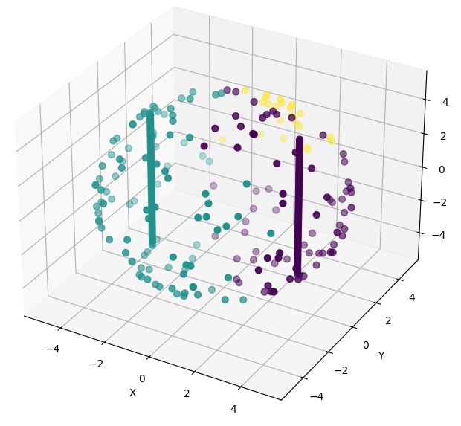
Пример 2
KMeans
HDBSCAN
Persistable
Tomato
Genie

Slide 16
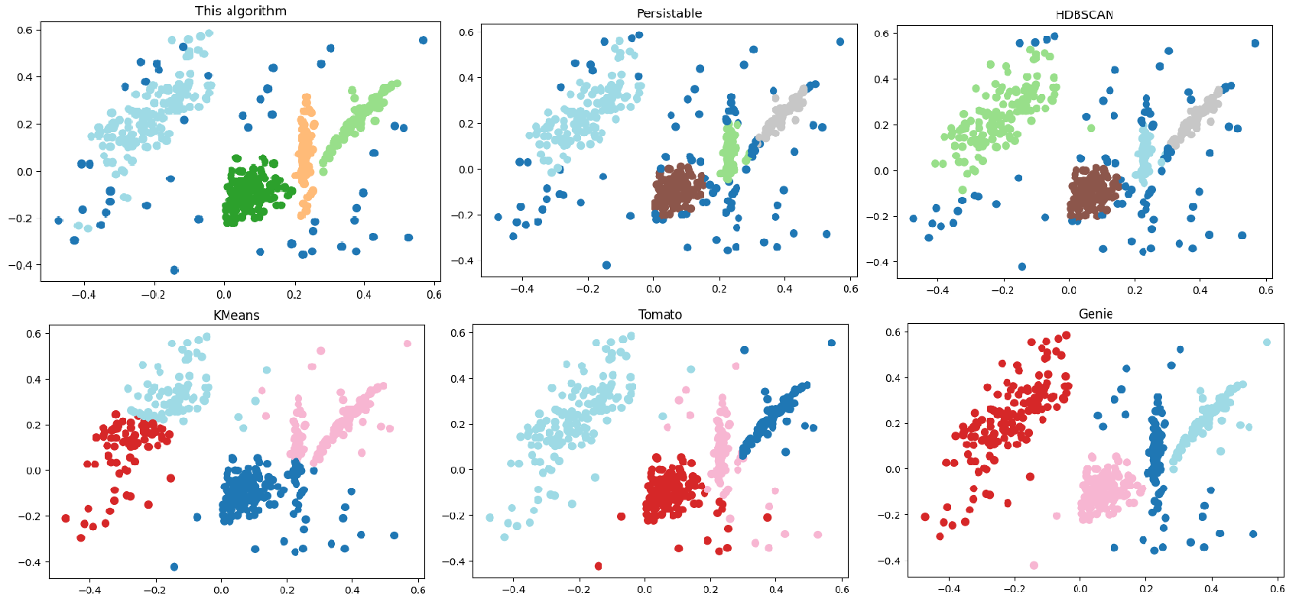
Пример 3

Slide 17
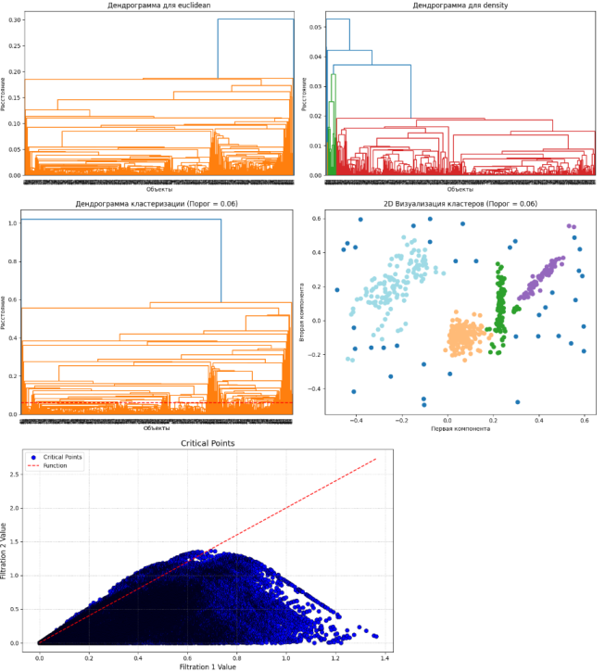
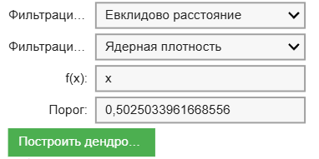
Интерфейс для кластеризации

Slide 18
Основные результаты и выводы
Результаты
Рассмотрены существующие алгоритмы
Реализован пайплайн кластеризации
Произведен сравнительный анализ фильтраций
Исследованы иерархические деревья при различных срезах
Экспериментально подтверждена полезность алгоритма
Реализован интерфейс для кластеризации
Направления последующей работы
Расширение множества функций фильтрации
Развитие интерфейса
Оптимизация процесса подбора подходящего среза

Slide 19
Спасибо за внимание!

